Slide 1

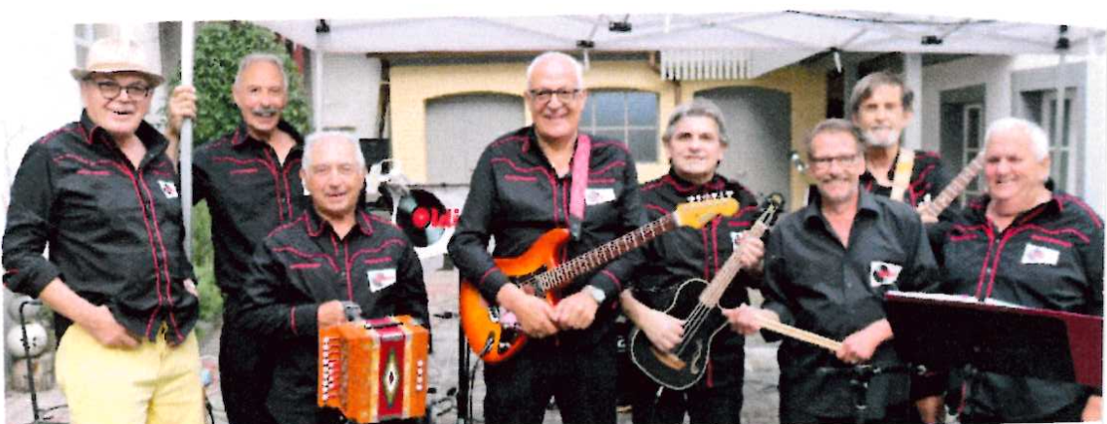
Donnerstag, 20. Oktober 2022
14.30 – 17.00 Uhr
Restaurant/Erdgeschoss/Mehrzweckraum
Wir laden alle Bewohnerinnen und Bewohner sowie alle Angehörigen herzlich zum Auftritt der
Oldies in Concert ein.
Geniessen Sie alt bekannte Melodien und Schlager,
singen nach Lust und Laune mit oder
schwingen sogar das Tanzbein.
Wir freuen uns auf Sie!
Seniorenzentrum im Reiat, Blumenstr. 19, Thayngen

